Slide 1
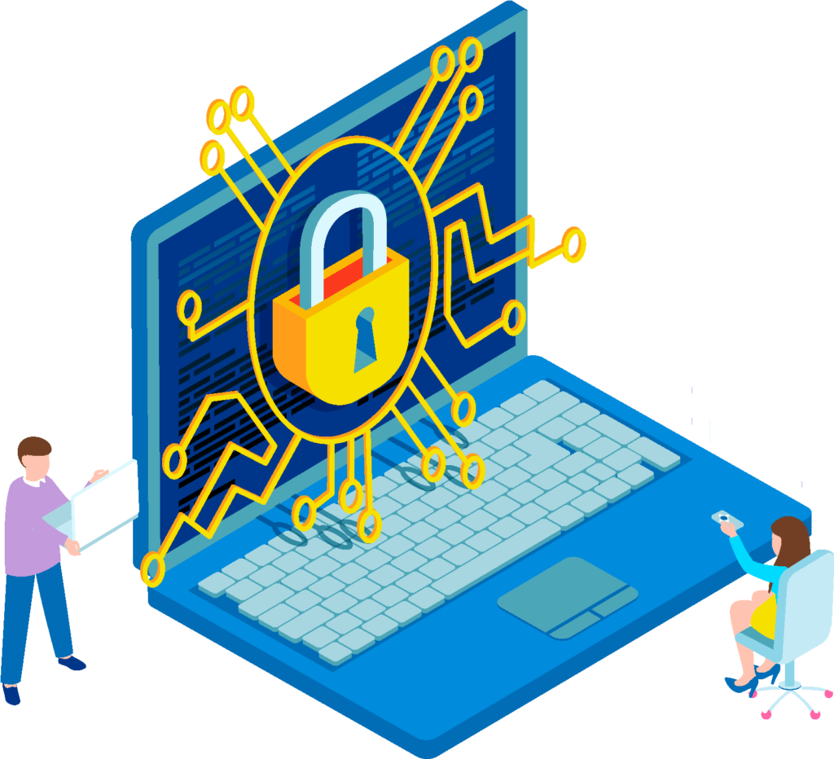
Seguridad digital : identidad digital y huella digital
Building Digital Resilience ​
by Making Digital Wellbeing ​
and Security Accessible to All​ 2022-2-SK01-KA220-ADU-000096888

Slide 2
Subsección 1: Identidad digital y huella digital
CONTENIDO
Introducción
Identidad
Huella digital
Mejores prácticas para proteger la identidad y la huella digital

Slide 3
Introducción
El mundo actual se caracteriza por un enorme aumento de la digitalización en todas las áreas de nuestra vida: cada vez más servicios y transacciones se realizan en línea.
Los servicios tradicionales que requerían presencia personal se transforman en formato digital y se “mueven” al entorno online.
Se vuelven más accesibles y brindan a los individuos un acceso nuevo, ilimitado en el tiempo y geográficamente, a la información, al desarrollo personal, a la educación, a la comunicación y la interacción social, a la colaboración, etc.
El acceso de un individuo a estos servicios requiere una identidad digital. que es análogo a su identidad física en el mundo real.
Nuestra presencia y actividades digitales dejan nuestra huella digital en el mundo online en forma de información diversa.

Slide 4
Identidad digital: Definición
Una identidad digital es la versión digital de la identidad analógica de un individuo.
Una identidad digital se define generalmente como una relación uno a uno entre un ser humano y su presencia digital. Una presencia digital puede constar de varias cuentas, credenciales y derechos asociados a un individuo.
La identidad digital es la representación en línea de una persona, organización o entidad. Está compuesta por todos los datos e información digitales vinculados, como el nombre, la dirección de correo electrónico, los perfiles en redes sociales y el comportamiento en línea.
La identidad digital es toda la información digital que se utiliza para demostrar la identidad de una persona en línea y que permite a los usuarios interactuar y realizar transacciones en el mundo virtual. Esta información es intransferible y reutilizable.

Slide 5
Identidad digital: ¿por qué es importante?
La transformación digital en la sociedad crea un ecosistema sólido de servicios en línea basado en la identidad digital.
La identidad digital desempeña un papel fundamental en la economía digital .
Se necesitan identidades digitales para garantizar la confianza de las personas en los proveedores de servicios en línea y viceversa, y en las interacciones digitales de los demás.
Está estrechamente relacionado con la identidad real del individuo.
Contiene información confidencial y personal que puede ser robada y utilizada indebidamente para cometer fraude.
Permite a las personas "tomar el control" de sus datos en línea.
Tiene el potencial de ser utilizado en cualquier lugar en el futuro .
Es un componente clave para desarrollar la resiliencia digital y la seguridad digital de un individuo en la era digital.

Slide 6
Componentes de la identidad digital
Datos personales: nombre completo, fecha y lugar de nacimiento, estado civil, licencia de conducir, ocupación, lugar de trabajo, número de identificación, correo electrónico, dirección IP, etc.
Credenciales de usuario: logins, contraseñas, perfiles, tokens, datos biométricos, etc.
Atributos del comportamiento e interacción en línea del individuo: actividad en línea, publicaciones, comentarios, transacciones, fotos, videos, historial de navegación, consultas de búsqueda, presencia en redes sociales, metadatos, geolocalización, etc.
Doble de datos: un perfil de sombra creado a partir de los distintos elementos de la identidad digital. Contiene un registro completo de las actividades en línea de varias fuentes para crear una comprensión detallada del propietario de la identidad digital.

Slide 7
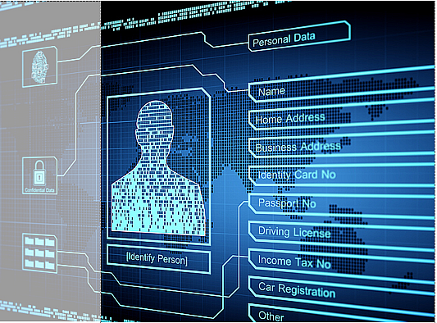
¿Cómo puede exponerse la información de identidad digital?
1. La información de identidad digital expuesta deliberadamente está disponible públicamente y es publicada por el individuo o la plataforma (servicio) que utilizó.
Información compartida públicamente: nombre, dirección, dirección de correo electrónico, foto de perfil, nombres de usuario de redes sociales .
Información profesional: nombre de la empresa, puesto de trabajo, formación, perfil público en sitios de redes profesionales ( por ejemplo, LinkedIn) .
Contenido creativo: todo lo que el usuario creó y compartió en línea (comentarios, me gusta, fotos, videos ) .
Intereses y opiniones: publicaciones públicas sobre pasatiempos, causas sociales o películas favoritas.
Compromiso en línea: la forma en que el usuario interactúa con otros en línea, las comunidades en las que participa .
Compartir esta información en línea puede ser una intención de construir una identidad digital .

Slide 8
¿Cómo puede exponerse la información de identidad digital?
2. Información de identidad digital expuesta sin saberlo debido a actividades no deseadas destinadas a la adquisición no autorizada de identidad digital .
Uso de redes Wi-Fi públicas o sitios web no seguros.
Violaciones de datos por parte de terceros (el suministro de datos suele formar parte de los términos de registro o de las condiciones generales).
Estafas en Internet: phishing/pharming, fraude por correo electrónico, vídeos, voces y gráficos deepfake.
Descuidos y errores del titular de la identidad digital: contraseñas débiles, uso de la misma contraseña para diferentes cuentas, compartir ubicación o geoetiquetado, agregar desconocidos a cuentas de redes sociales, leer mensajes spam, SMS/llamadas falsos, etc.
Esta información se comparte en línea sin el conocimiento del usuario .

Slide 9
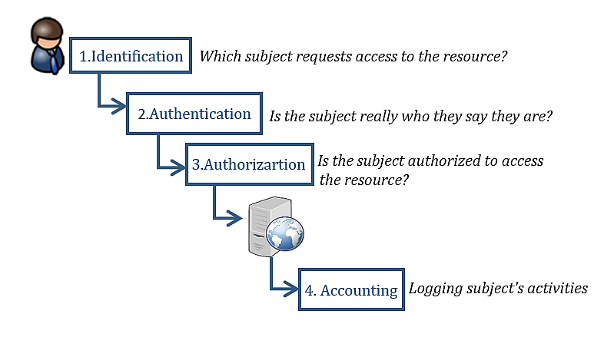
Control de acceso a servicios online: pasos a seguir
El acceso a los servicios en línea está condicionado a tres pasos básicos:
La identificación es el paso en el que un usuario demuestra su identidad (nombre de usuario, login, dirección de correo electrónico).
La autenticación requiere que el usuario demuestre que sigue siendo la persona que afirmó ser durante la identificación (utilizando contraseñas, PIN, datos biométricos, etc.).
La autorización determina a qué recursos (por ejemplo, servicios) puede acceder un usuario autenticado (según los derechos y privilegios asignados).
Identificación y autenticación son los pasos más importantes: se basan en proporcionar datos de identificación de usuario únicos (sólo el usuario los conoce)

Slide 10
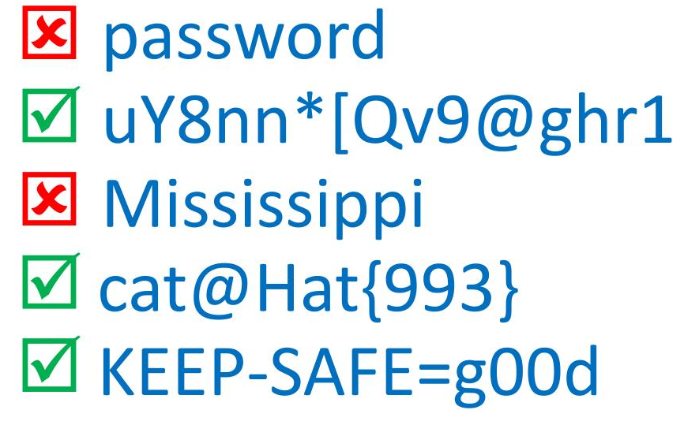
Mecanismos de autenticación: categorías
La autenticación se basa en el suministro de información adicional: diversos elementos de autenticación que complementan la identidad del usuario y que sólo el usuario conoce:
Algo que usted sabe: se basa en el conocimiento que sólo el usuario debe saber (es decir, contraseñas, PIN, preguntas de seguridad).
Algo que tienes: se basa en la posesión, donde el usuario posee algo físico o un token digital (token de seguridad de teléfono celular, tarjeta inteligente, teléfono celular).
Algo que eres: se basa en elementos biométricos estáticos, es decir, características físicas únicas del usuario (por ejemplo, huella digital, reconocimiento facial, escaneo del iris).
Algo que usted hace: se basa en elementos biométricos dinámicos, específicamente en los patrones de comportamiento/acciones del usuario (por ejemplo, ritmo de escritura, patrón de voz, firma manual).

Slide 11
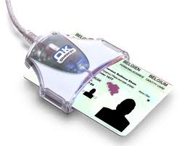
Mecanismos de autenticación: categorías
La autenticación se basa en el suministro de información adicional: diversos elementos de autenticación que complementan la identidad del usuario y que sólo el usuario conoce:
Algo que usted sabe: se basa en el conocimiento que sólo el usuario debe saber (por ejemplo, contraseñas, PIN, preguntas de seguridad).
Algo que tienes: se basa en la posesión, donde el usuario posee algo físico o un token digital (token de seguridad de teléfono celular, tarjeta inteligente, teléfono celular).
Algo que eres: se basa en elementos biométricos estáticos, es decir, características físicas únicas del usuario (por ejemplo, huella digital, reconocimiento facial, escaneo del iris).
Algo que usted hace: se basa en elementos biométricos dinámicos, específicamente en los patrones de comportamiento/acciones del usuario (por ejemplo, ritmo de escritura, patrón de voz, firma manual).

Slide 12
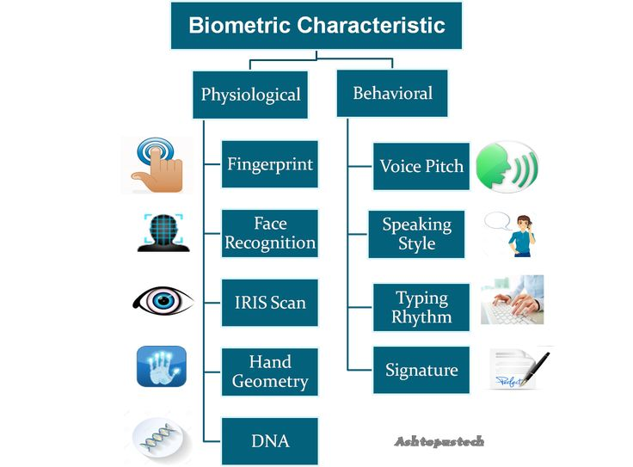
Mecanismos de autenticación: categorías
La autenticación se basa en el suministro de información adicional: diversos elementos de autenticación que complementan la identidad del usuario y que sólo el usuario conoce:
Algo que usted sabe: se basa en el conocimiento que sólo el usuario debe saber (por ejemplo, contraseñas, PIN, preguntas de seguridad).
Algo que tienes: se basa en la posesión, donde el usuario posee algo físico o un token digital (token de seguridad de teléfono celular, tarjeta inteligente, teléfono celular).
Algo que eres: se basa en elementos biométricos estáticos, es decir, características físicas únicas del usuario (por ejemplo, huella digital, reconocimiento facial, escaneo del iris).
Algo que usted hace: se basa en elementos biométricos dinámicos, específicamente en los patrones de comportamiento/acciones del usuario (por ejemplo, ritmo de escritura, patrón de voz, firma manual).

Slide 13
Los riesgos y amenazas del abuso de la identidad digital
Un usuario medio de Internet tiene 150 cuentas en línea que requieren una contraseña
Investigación de Dashlane, 2017
Robo de identidad : el acceso no autorizado a información personal o la apropiación de la identidad digital de un individuo puede dar lugar a una variedad de fraudes.
Compartir información personal puede generar problemas de seguridad y privacidad (la información de los usuarios se recopila de forma centralizada en diferentes plataformas). La interrupción de las plataformas puede provocar la exposición de información confidencial a terceros no autorizados.
Una identidad digital inexacta o incompleta puede generar problemas con la autenticación y el acceso a los servicios.
Ciberacoso: las identidades digitales pueden utilizarse para el acoso y el ciberacoso.
Experiencia de usuario negativa con procesos de verificación de identidad ineficaces y problemas para acceder a los servicios.
La identificación de personas mediante geolocalización (con o sin su consentimiento) supone un precedente en el seguimiento de personas (aspecto legal poco claro y riesgo de abuso).

Slide 14
Huella digital: Introducción
Hechos:
Muchos servicios y actividades en línea requieren que verifiques tu identidad digital , pero muchos de ellos recopilan información automáticamente.
Hay una enorme cantidad de datos personales y profesionales disponibles en Internet.
A través de nuestro uso de servicios en línea y nuestras actividades en línea, creamos nuestra huella digital en el espacio digital.
Se registra una huella digital cada vez que un usuario utiliza un servicio en línea o completa cualquier actividad en línea rastreable.
Qué tener en cuenta sobre su huella digital:
Es el rastro invisible que dejamos atrás,
Se genera pasivamente a través de acciones en línea,
A menudo se acumula/registra sin el conocimiento del usuario.

Slide 15
Huella digital: definición
Una huella digital son los datos que quedan cuando usted utiliza un servicio digital o cuando alguien publica información sobre usted en un foro digital.
Una huella digital (también llamada sombra digital) son los datos y la actividad rastreables que un usuario deja en Internet.
Una huella digital es el rastro de datos creado por tus actividades en línea y los rastros que dejas intencional o involuntariamente.

Slide 16
Huella digital: ¿por qué es importante ?
La huella digital es una parte permanente e indeleble de nuestra existencia en línea : todo lo que publicas en línea permanece allí para siempre.
La huella digital crece con cada actividad/acción en línea del usuario o cuando los sitios web/aplicaciones rastrean la actividad de un usuario (con o sin consentimiento) y pueden contribuir a construir la identidad digital de un usuario.
La huella digital juega un papel importante en la construcción de la reputación en línea del usuario (personal/profesional).
Las actividades/acciones en línea contribuyen a la creación de un perfil digital que cualquier persona puede ver y analizar.
La protección y gestión del contenido de la huella digital proporciona protección contra el delito y el fraude.

Slide 17
Huella digital: tipos
Huella digital activa: datos que un usuario publica conscientemente en Internet. Son el resultado de actividades en línea específicas del usuario:
publicar o participar en redes sociales o foros en línea,
Iniciar sesión en un sitio web utilizando un nombre de usuario/perfil registrado,
Completar un formulario/cuestionario en línea,
suscribiéndose a un boletín informativo,
aceptando las cookies del navegador.
Huella digital pasiva: datos que se recopilan sobre un usuario / actividades en línea Sin su conocimiento (a veces sin su consentimiento). Los datos se recopilan de forma invisible a través de los servicios en línea utilizados y mediante el seguimiento de la dirección IP del ordenador del usuario:
instalando cookies,
historial de navegación/compra (según el consentimiento a los términos de uso),
redes sociales y anunciantes que utilizan los "me gusta", los "compartir" y los comentarios para orientar contenido específico al usuario ,
una aplicación que rastrea la actividad digital y la ubicación de un usuario.

Slide 18
Huella digital: ejemplos de datos recopilados
Actividad | Datos recopilados
Navegación web | Dirección IP de la conexión, historial y actividad de navegación, tipo de dispositivo utilizado
Archivo de cookies | información de inicio de sesión, historial de búsqueda y preferencias, tipo de dispositivo utilizado, preferencias de idioma
Compras en línea | Historial de compras que incluye artículos comprados o revisados, números de tarjetas de crédito, datos personales, suscripciones a boletines informativos, uso de cupones y clics en anuncios.
Banca en línea | Información de pago y cuenta, historial de transacciones, datos de geolocalización
Descargar archivos | Tipo de archivo, origen y metadatos, historial de archivos descargados
Redes sociales | Fotos, publicaciones, comentarios, nombres de familiares, amigos
Correo electrónico | Correos electrónicos recibidos/reenviados, direcciones de correo electrónico ( contactos personales

Slide 19
Los riesgos y amenazas del abuso de la huella digital
Cualquier cosa, en cualquier lugar, en cualquier momento, cargada, transferida, puesta en el ciberespacio, permanece allí para siempre.
Robo de identidad: crear identificaciones falsas, abrir cuentas fraudulentas.
Ingeniería social: correos electrónicos falsificados (en nombre de un empleador, un banco) para obtener información confidencial o hacer clic en enlaces maliciosos.
Ataques de phishing: robo de información financiera.
Violaciones de privacidad y datos: si varias cuentas usan la misma contraseña, las credenciales de inicio de sesión filtradas de una cuenta pueden usarse en todos los sitios web.
Acoso o ciberbullying: los datos personales pueden usarse indebidamente para cometer acoso o doxing (publicar información privada en línea con la intención de intimidar).
Publicidad dirigida: las empresas/anunciantes perfilan a sus clientes para enviar anuncios o campañas personalizados.
Daño reputacional: una huella negativa puede comprometer la reputación del usuario en su vida personal y profesional.

Slide 20
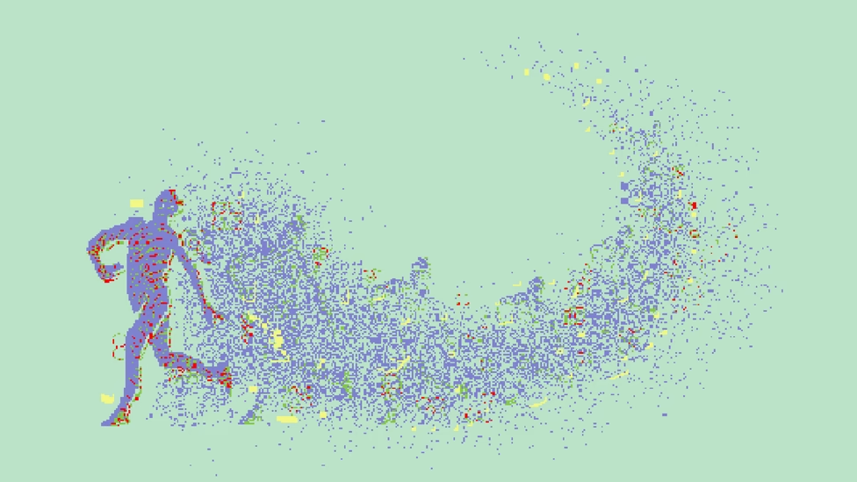
Mejores prácticas para proteger la identidad y la huella digital
Reglas comunes
Sea consciente en el ciberespacio y en las interacciones en línea.
Sea un usuario proactivo e informado que tenga el control de sus datos personales, identidad digital y huella digital y que conozca las mejores prácticas de privacidad.
Siga las medidas de seguridad en el espacio online (contraseñas seguras, autenticación multifactor, actualizaciones de software).
Utilizar técnicas/herramientas para proteger la identidad digital y la huella digital del usuario:
Técnicas para minimizar los datos personales del usuario facilitados o solicitados en servicios e interacciones en línea.
Técnicas para “ofuscar” la identidad (modo incógnito, filtros de privacidad, herramientas anti-rastreo para rastrear las actividades en línea del usuario).
La privacidad es un proceso continuo

Slide 21
Mejores prácticas: identidad digital
A medida que aumenta la actividad digital, la identidad digital se vuelve más compleja
Principios generales para la autogestión de su identidad digital :
Aplicar un enfoque unificado en todos los servicios/plataformas en línea.
Eliminación de cuentas no utilizadas con revocación del consentimiento para el tratamiento de datos personales.
No almacene información de inicio de sesión personal en computadoras públicas.
Realice un seguimiento de la actividad de sus cuentas.
Proteja sus dispositivos y mantenga su software actualizado.
Revise y ajuste periódicamente su configuración de privacidad.
Manténgase informado: manténgase actualizado sobre los últimos tipos de estafas en Internet y robo de identidad.

Slide 22
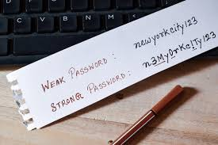
Mejores prácticas: contraseña de usuario
Principios generales para las contraseñas de usuario
Utilice una contraseña segura: una cadena de 15 caracteres y una combinación de letras mayúsculas y minúsculas, números y símbolos.
Utilice una frase de contraseña, por ejemplo un texto corto de su canción favorita (por ejemplo, 5 palabras) o frase asociada con la experiencia personal del usuario, Por ejemplo: Mi primera bicicleta fue azul --> la contraseña es: M1p2b3e4a#.
Utilice una contraseña, frase de contraseña o PIN diferente para cada dispositivo, cuenta o servicio.
No utilice contraseñas, frases de contraseña o PIN fáciles de adivinar.
Utilice un generador de contraseñas para crear contraseñas aleatorias y seguras.
Guarde sus contraseñas en un entorno seguro.
Nunca compartas tus contraseñas con nadie más.

Slide 23
Mejores prácticas: actividades en el espacio online
Principios generales
Aproveche la oportunidad de personalizar sus servicios/aplicaciones.
Limite el intercambio de datos personales: comparta únicamente información personal esencial en sus cuentas en línea.
Limite la interacción con cuentas desconocidas o enlaces/correos electrónicos sospechosos.
Consulte la política de privacidad y los términos de uso de cada servicio.
Prefiera la autenticación multifactor y los autenticadores biométricos.
Evite utilizar sitios web inseguros o desconocidos: verifique lo siguiente: candado, prefijo https:// y certificado de seguridad.
Evite el uso de redes Wi-Fi públicas: limite su uso a actividades que no requieran información de identidad digital.

Slide 24
Mejores prácticas: huella digital
Principios generales para minimizar/eliminar la huella digital en el ciberespacio
Aproveche la oportunidad de personalizar sus servicios/aplicaciones.
Eliminar o desactivar todas las cuentas antiguas y no utilizadas.
Darse de baja de boletines informativos por correo electrónico no deseados.
No inicie sesión en otros servicios en línea utilizando la cuenta de Facebook/Google.
Borrar el historial de navegación y búsqueda.
Ajustar la configuración de privacidad en servicios/aplicaciones en línea.
Limite la cantidad de datos personales compartidos en las redes sociales.
Revise aplicaciones, archivos y dispositivos periódicamente.

Slide 25
Recomendación | Herramientas
Utilice motores de búsqueda para comprobar su huella digital (por su nombre, cuentas, correos electrónicos) | Configurar alertas de Google para rastrear su nombre. Controlar ¿ Su dirección de correo electrónico está en la lista de violaciones de datos en Have I Been Pwned ?
Comprueba tu actividad en línea | Utilice Mi Actividad de Google Herramienta para encontrar y administrar diversos aspectos de la actividad de la cuenta.
Quitando Huella digital negativa de los motores de búsqueda (nombre, cuenta, correo electrónico ) | Enviar solicitud de eliminación de contenido personal de la Búsqueda de Google
Eliminar y minimizar las cookies | Eliminar cookies en la configuración de navegadores web . Navegar Internet en modo incógnito para evitar las cookies .
Borrar el historial de búsqueda y navegación | Borra tu historial de búsqueda y navegación .
No guarde el nombre de usuario ni las contraseñas en el navegador para que se completen automáticamente cuando inicie sesión nuevamente | Eliminar contraseñas almacenadas en navegadores web . Utilice un administrador de contraseñas sin conexión para almacenar contraseñas .
Utilice herramientas para minimizar su huella digital y ocultar su identidad | Configurar la función No rastrear del navegador . Utilice el modo incógnito en el navegador web . Utilice navegadores anti-seguimiento , por ejemplo DuckDuckGo . Utilice un navegador privado , por ejemplo Tor .

Slide 26
¿Ha sido usted víctima de fraude?
Registrar información: (tipo de fraude, fecha/hora exacta, qué información fue robada, números de cuentas bancarias, nombres y datos de contacto de potenciales estafadores, documentación disponible: correos electrónicos, conversaciones de chat, capturas de pantalla, etc.) .
Contacte a todas las instituciones donde fue robada la información (bancos, compañías de tarjetas, compañías de seguros) y solicite el bloqueo de sus cuentas y tarjetas.
Cambie las contraseñas de todas las cuentas en línea.
Denuncie el fraude a las autoridades: presente una denuncia penal ante la policía y solicite una copia del documento del informe del incidente. Denuncie también el fraude a otras instituciones y plataformas pertinentes :
Oficina de Protección de Datos Personales de su país
Lucha contra el fraude en Europa Oficina: https://anti-fraud.ec.europa.eu/olaf-and-you/report-fraud_en

Slide 27
Conclusión
La identidad digital y la huella digital se han convertido en parte integral de nuestra vida diaria.
La identidad digital es nuestra presencia en línea que creamos cuando utilizamos herramientas digitales.
La huella digital es un “registro permanente” de nuestra presencia digital y de nuestro uso de los servicios en línea.
El conocimiento y la gestión eficaz de la identidad digital y la huella digital son la clave para nuestra privacidad digital y Seguridad digital en el mundo digital.

Slide 28
Preguntas del cuestionario
¿Qué es una identidad digital?
¿Qué información puede formar parte de tu identidad digital?
¿Cuáles son los riesgos y amenazas del mal uso de la identidad digital ?
¿Cuál es una buena práctica para proteger su identidad digital ?
¿Qué es una huella digital?
¿Qué información se recopila/registra a través de su huella digital ?
¿Cómo puedes minimizar tu huella digital?
¿Cómo proceder cuando usted ha sido víctima de un fraude online ?

Slide 29
Licencia libre
El producto desarrollado aquí como parte del proyecto "Building Digital Resilience by Making Digital Wellbeing and Security Accessible to All 2022-2-SK01-KA220-ADU-000096888" se desarrolló con el apoyo de la Comisión Europea y refleja exclusivamente la opinión del autor. La Comisión Europea no es responsable del contenido de los documentos.
Licencia Creative Commons CC BY- NC SA.
Esta licencia permite distribuir, remezclar, mejorar y desarrollar la obra, pero sólo de forma no comercial. Al utilizar la obra, así como extractos de ella, se debe :
Se debe mencionar la fuente y el enlace a la licencia, y mencionar los posibles cambios. Los derechos de autor pertenecen a los autores de los documentos.
La obra no podrá ser utilizada con fines comerciales.
Si recompone, convierte o amplía la obra, sus contribuciones deben publicarse bajo la misma licencia que el original.
Descargo de responsabilidad:
Financiado por la Unión Europea. Las opiniones y puntos de vista expresados en este documento son, sin embargo, los de los autores y no reflejan necesariamente los de la Unión Europea o la Agencia Ejecutiva Europea en el Ámbito Educativo y Cultural (EACEA). Ni la Unión Europea ni la EACEA se hacen responsables de las mismas.

